Slide 1


HTML & CSS
Alexey bondarovitch
JULY 4, 2018

Slide 2

Hi there. I’m Alexey Bondarovitch
Department: D3 G1 Technologies: Software Engineer
Contact Information:
Phone: +375 29 674 10 46
Email: alexey.bondarovitch@itechart-group.com
Skype: relax.impower

Slide 3

Our goals
3
Revise HTML & CSS knowledge;
Learn basic and intermediate level of HTML & CSS;
Find out what best and worst practices are;
Apply skills practically.
HTML & CSS L1

Slide 4
HTML
HyperText Markup Language
Notes:
HyperText Markup Language — «язык гипертекстовой разметки» - стандартизированный язык разметки документов в интернете.

Slide 5
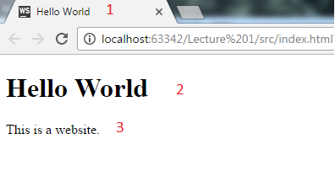

HTML Page Structure
5
<!DOCTYPE html>
<html lang="en"> <head> <meta charset="utf-8"> <title>Hello World</title>
<link rel="stylesheet"
href="style.css" /> </head> <body> <h1>Hello World</h1> <p>This is a website.</p> </body>
</html>
HTML & CSS L1
Notes:
What tags are present here?
What role do they play?
Are they mandatory?
Name tags under numbers 1,2,3 on the picture
Тег <html> — это контейнер, в котором находится всё содержимое страницы, включая теги <head> и <body>. Как правило, тег <html> идёт в документе вторым после доктайпа. Тег <head> предназначен для хранения других элементов, цель которых — помочь браузеру в работе с данными. Содержимое этого тега не отображается напрямую. Тег <body> предназначен для хранения содержания веб-страницы (контента), отображаемого в окне браузера.
Meta – meta data of the page: description, keywords, author of the document, last modified
Мета-теги хранят полезную для браузеров и поисковых систем информацию. Один из таких тегов — это описание ключевых слов страницы.
Кодировку HTML-страницы нужно указывать для того, чтобы веб-браузер мог правильно отображать текст на странице. Если браузер неправильно «угадает» кодировку, то вместо текста будут отображаться иероглифы.
<meta charset='utf-8'> - mandatory
Заголовок страницы(Title) — это тот текст, который отображается в левом верхнем углу браузера, а также во вкладках.
Страница будет работать и без него, но лучше включать.
H1 – heading 1
P – paragraph, just a way to present text on a page. Optional tag

Slide 6
HTML Elements
6
Text formatting
Forms and Input
Images and Iframe
Audio and Video
Links
Lists
Tables
Styles and Semantics
Programming
Meta Info
HTML & CSS L1
Notes:
Text formatting, e.g. <strong>, <h3>
Forms and Input, e.g. <button>, <option>
Images and Iframe, e.g. <canvas>
Audio and Video, e.g. <audio>
Links, e.g. <link>, <a>
Lists, e.g. <ul>, <ol>
Tables, e.g. <table>, <tr>
Styles and Semantics, e.g. <style>, <header>
Meta Info, e.g. <meta>, <head>
Programming, e.g. <script>, <object>
The list of all HTML tags alone is useless.
You need to know what they do, and how to use them.

Slide 7
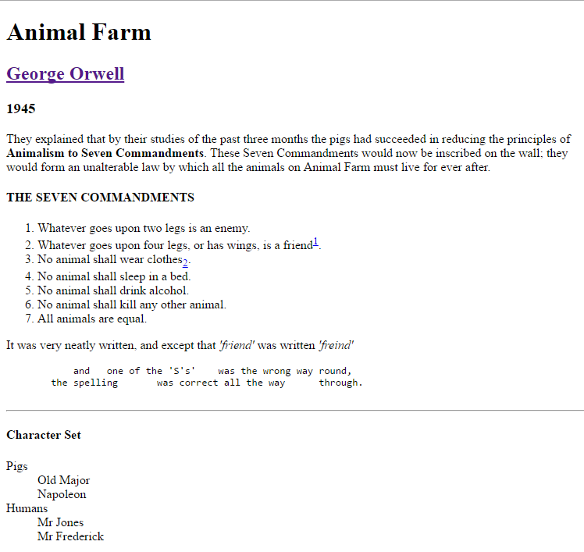
Basic HTML tags - 1
7
<h1>
<h2>
<a href=“…”>
<p> and <strong>
<h3>
<ol> - <li>
<sub> and <sup>
<a href=“#note”>
<em>
<pre>
<hr>
<h4>
<dl> - <dt> - <dd>
HTML & CSS L1
Notes:
Animal farm – h1, показать h2-h4 (George Orwell, 1945, 7 Commandments, Character set)
George Orwell – a, внутри h2
Text – p, underlined – strong
Ordered list – ol
1,2 – sup, sub + anchor link
Underlined friend – em
Pre, сохраняет форматирование
Hr
Список определений – dl – dt – dd – list, title, definition

Slide 8
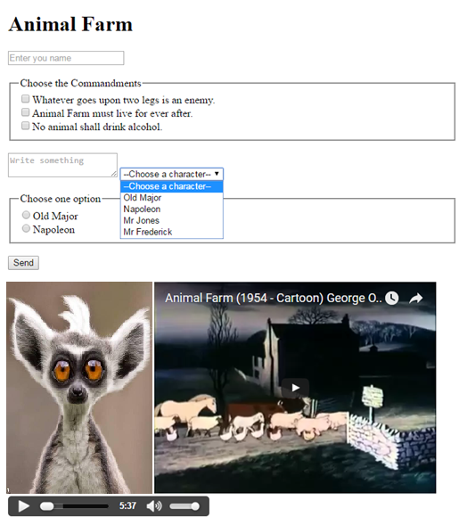
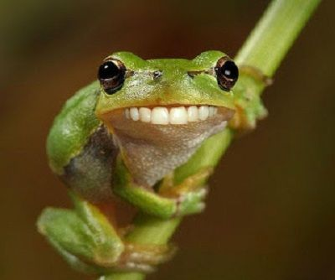
Basic HTML tags - 2
8
<fieldset>
<input>
<input type=“checkbox”>
<textarea>
<select>
<input type=“radio”>
<input type=“submit”>
<img>
<iframe>
<audio>
HTML & CSS L1
Notes:
Some HTML5 input types:
Date, time
Email
Number
Range
Search
Tel
Url

Slide 9

VALID HTML – IS IT IMPORTANT?
9
Validation is a process of checking your documents against a formal Standard, such as those published by the World Wide Web Consortium (W3C) for HTML
Why validate, what are the benefits?
Non uniform browser correction
Rendering time
Future proofing
Google prefers valid code
Accessibility
Self satisfaction
HTML5 validator: https://validator.w3.org/
HTML & CSS L1
Notes:
Non valid pages rely on the browser to auto-correct your code
Page will render faster
You’re ensuring that your website will work with future technologies
Google picked up the page that had valid HTML and valid CSS and indexed this page over the rest.
accessible to all types of browsers
If feels good when you run a valid check on your site and you see the green bar appear :)

Slide 10
CSS
Cascading Style Sheets
Notes:
CSS is a language that describes the style of an HTML document.
CSS describes how HTML elements should be displayed.

Slide 11
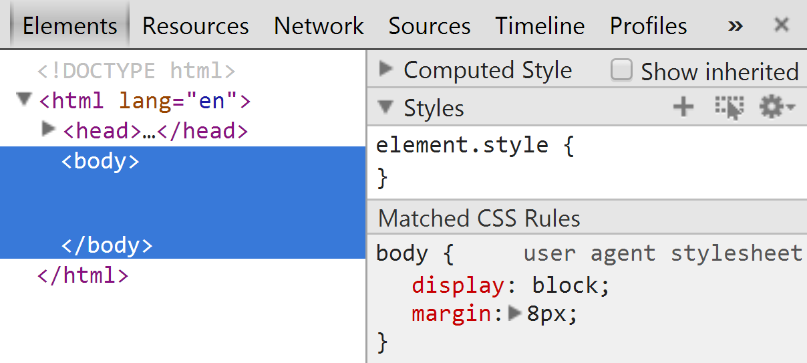
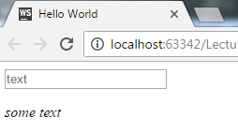
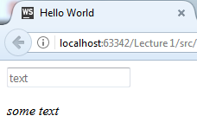
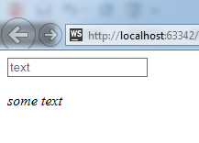
Browser styles
11
HTML & CSS L1
Notes:
Предистория. Когда не было css
У каждого браузера разные
reset.css / normalize.css

Slide 12
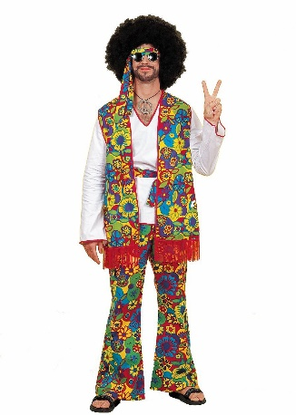
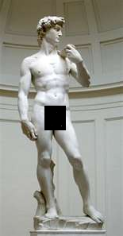
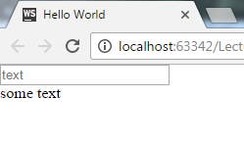
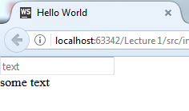
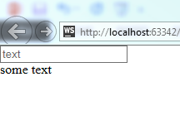
reset.css
12
Default
After reset
HTML & CSS L1
Notes:
reset.css / normalize.css

Slide 13

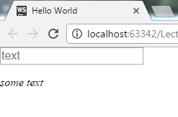
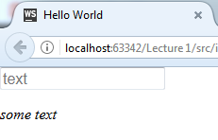
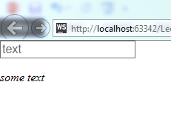
Normalize.css
13
Default
After normalize
HTML & CSS L1
Notes:
reset.css / normalize.css

Slide 14

Why CSS is needed?
14
Helps avoid duplication
Makes maintenance easier
Allows you to make a site-wide
Change in one place
HTML & CSS L1
Notes:
Отделение представления от разметки
Структурность
Сопровождаемость

Slide 15
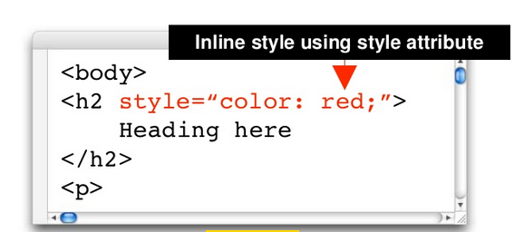
How to add css to an html page?
15
1. Inline
HTML & CSS L1
Notes:
Inline стили добавляются плагинами
Писать В аттрибуте – bad practice

Slide 16
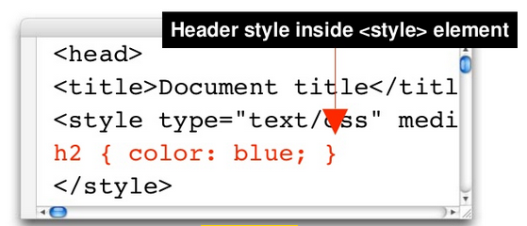
How to add css to an html page?
16
2. Embedded
HTML & CSS L1

Slide 17
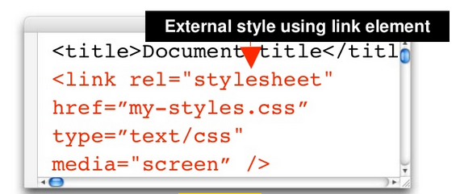
How to add css to an html page?
17
3. LINKED
HTML & CSS L1

Slide 18
HTML + CSS: Attributes
18
HTML:
<div id="content" class="box content">...</div>
<div data-value=“true”>...</div>
CSS:
#content, .content {
font-size: 14px;
}
div[data-value], div[data-value=‘true’] {
color: red;
}
HTML & CSS L1
Notes:
Используйте классы где это возможно, чтобы сделать ваш код максимально переиспользуемым.
Одно и то же название класса может быть использовано несколько раз
Идентификатор может быть использован только единожды

Slide 19
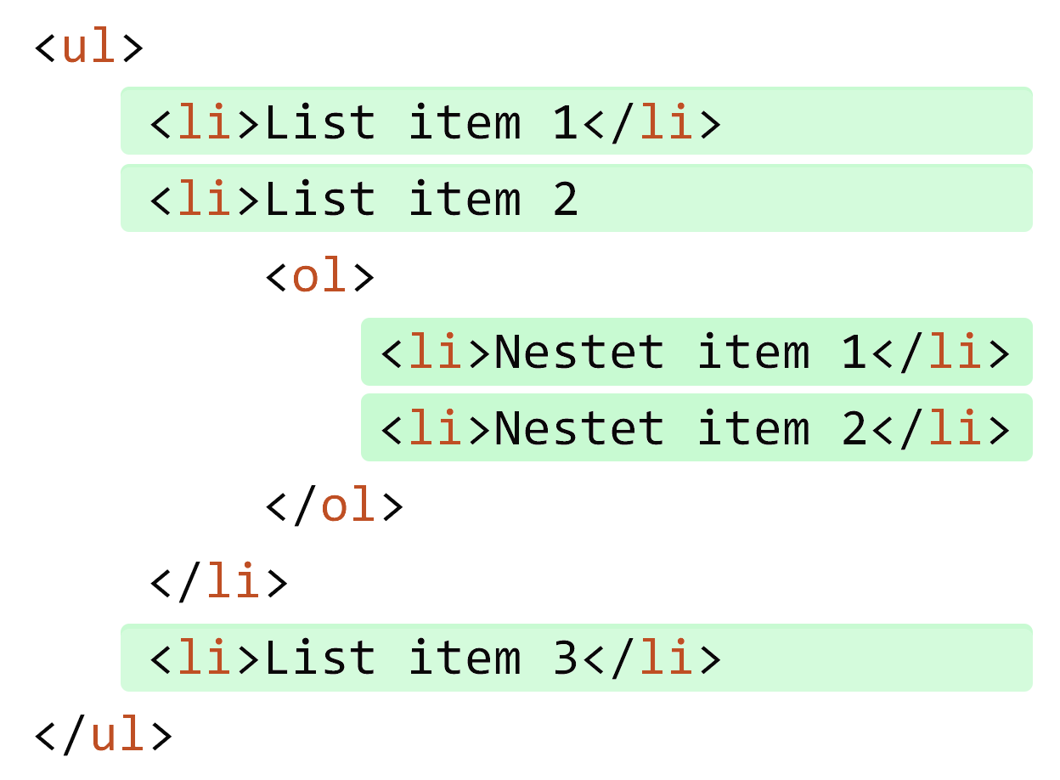
Descendant combinator
19
ul li {
float: left;
}
HTML & CSS L1
Notes:
descendant combinator
Зеленым подсвечены выбранные элементы

Slide 20
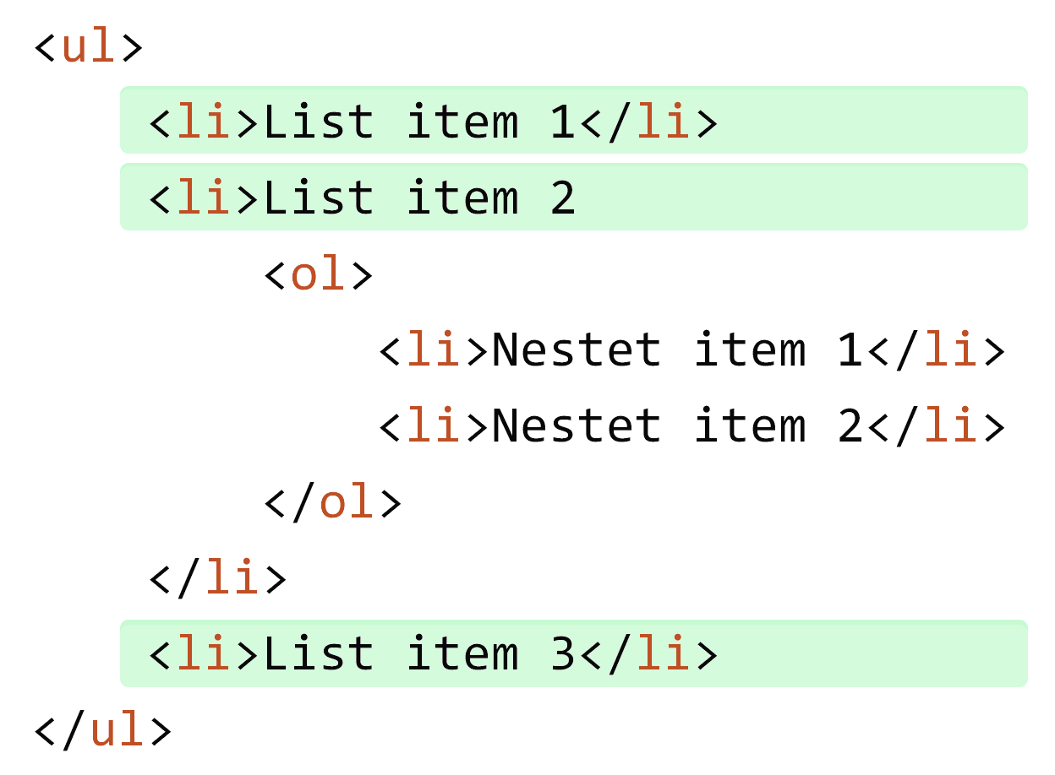
Child combiNator
20
ul > li {
float: left;
}
HTML & CSS L1
Notes:
child combiator

Slide 21
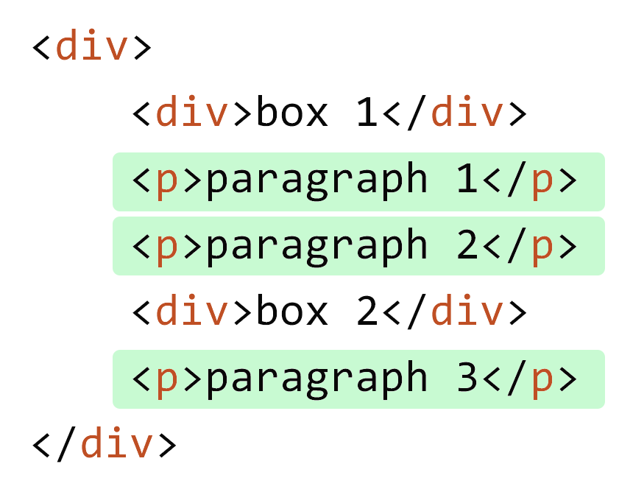
General sibling combinator
21
div ~ p {
border: none;
}
HTML & CSS L1
Notes:
child combiator

Slide 22
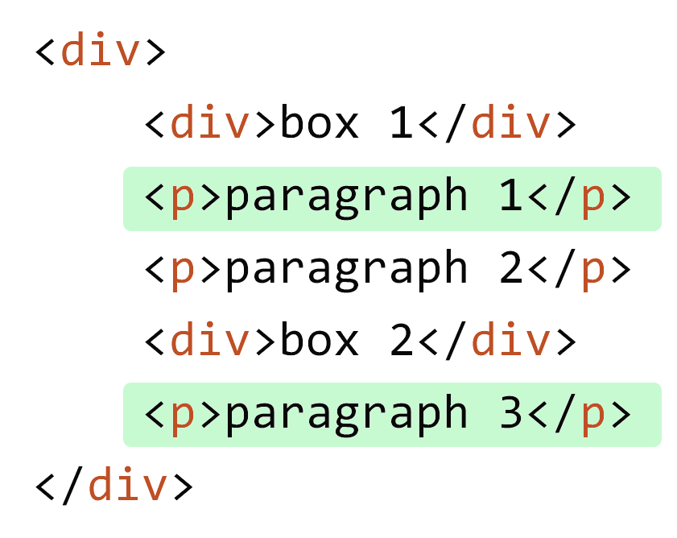
adjacent sibling combinator
22
div + p {
border: none;
}
HTML & CSS L1
Notes:
adjacent sibling combinator

Slide 23


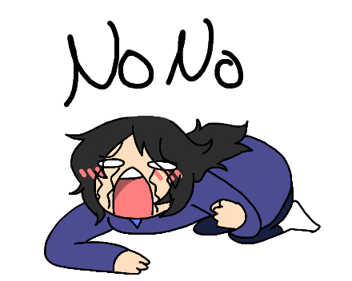

What does this line mean?
23
#search-results > div.search-content ~ div + ul li * {
margin: 0;
list-style-type: square;
}
HTML & CSS L1
Notes:
Назвать, что означают:
#, . , +, ~, пробел

Slide 24

How does a browser parse styles?
24
#search-results div.search-content ~ div + ul li {
margin: 0;
list-style-type: square;
}
HTML & CSS L1
Notes:
Как будем парсить?
Чем короче селектор тем быстрее он парсится
Не надо “помогать” браузеру
Правило трех(двух, четырех)

Slide 25
CSS rules priorities
Or why aren’t my styles applied?

Slide 26
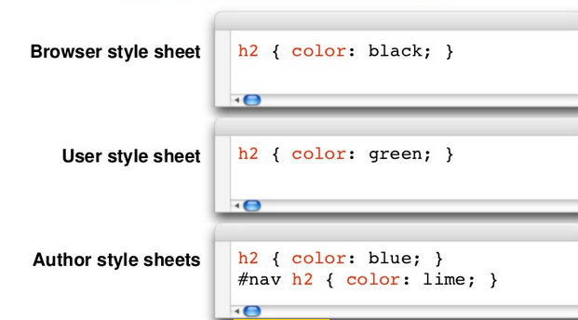
Priority of different styles
26
Low
Middle
High
HTML & CSS L1
Notes:
Как будем парсить?
Чем короче селектор тем быстрее он парсится
Не надо “помогать” браузеру
Правило трех(двух, четырех)

Slide 27

!important matters
27
Ascending order of style priorities
Browser styles
User style sheet - normal declarations
Author style sheet - normal declarations
Author style sheet - !important declarations
User style sheet - !important declaration
HTML & CSS L1
Notes:
Итого !important меняет местами автора и юзера

Slide 28
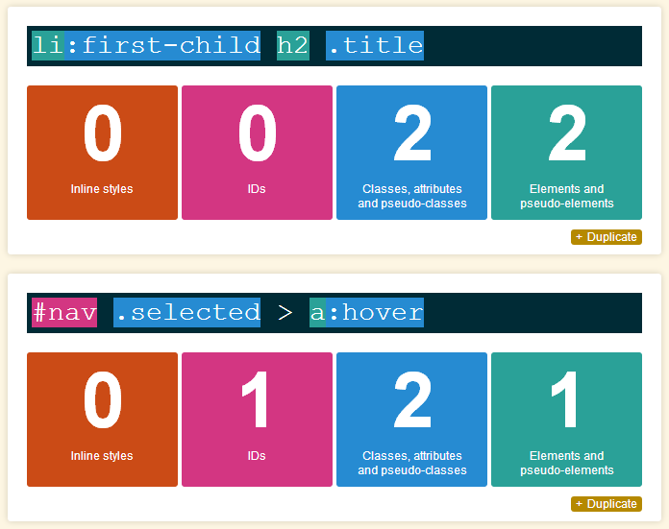
Style calculator
28
HTML & CSS L1
Notes:
http://specificity.keegan.st/ - online calculator
Pseudo разбираем на следующей лекции
Вывод: не писать длинные селекторы, 1-3 макс.

Slide 29
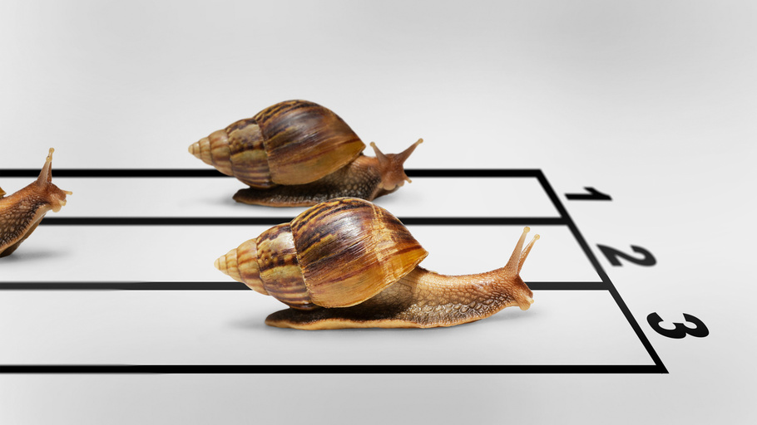

Last declaration
29
If two declarations have
the same priority, origin and specificity,
the last one “wins”.
HTML & CSS L1

Slide 30

What declaration wins?
30
#search-results .search-content .search-list li:hover {
margin: 10px;
list-style-type: none;
}
131
#search-results > div.search-content ~ div + ul li {
margin: 0;
list-style-type: square;
}
114
HTML & CSS L1

Slide 31
Properties

Slide 32
Properties
32
“trouble”
Top, Right, Bottom, Left
margin: 10px;
margin: 10px auto;
margin: 10px 20px 30%;
margin: 10px 2em 30px 40px;
HTML & CSS L1
Notes:
+ с помощью margin: 0 auto центрируем блок по горизонтали
Вертикальный отступ между двумя соседними элементами равен максимальному отступу между ними. Если отступ одного элемента равен 20px, а второго 40px, то отступ между ними будет 40px.
Этот эффект называется эффектом «схлопывания» внешних отступов или «схлопывания» маргинов.
Горизонтальные отступы между элементами просто складываются.

Slide 33
Compound properties
33
border-width: 1em;
border-style: dashed;
border-color: red;
border: 1em dashed red;
HTML & CSS L1
Notes:
короткая vs полная запись

Slide 34
Vendor Prefixes
34
.example {
-webkit-transform: rotate(30deg);
-ms-transform: rotate(30deg);
transform: rotate(30deg);
}
https://css-tricks.com/autoprefixer/
HTML & CSS L1
Notes:
Каждый префикс для каждого движка
Без префикса последним, так как применяется последнее из одинаковых declarations
Autoprefixer включается при компиляции less/sass или онлайн.

Slide 35
Display
https://htmlacademy.ru/courses/44
Notes:
По ссылке можно потренироваться

Slide 36
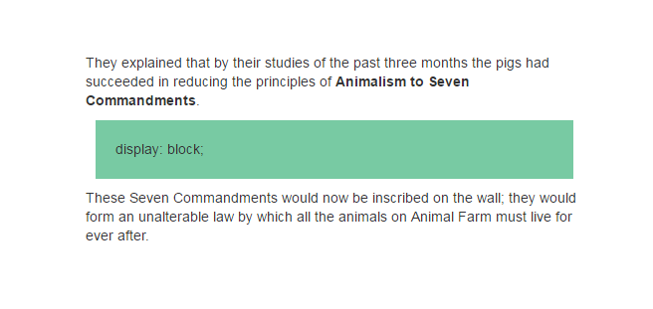
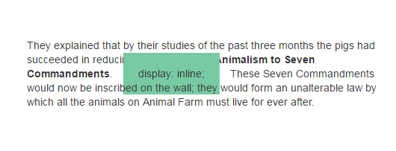
Display: none, block, inline
36
None: <head>, <title>
Block: <p>, <h2>
Inline: <span>, <em>
HTML & CSS L1
Notes:
Inline – не применяется вертикальный margin

Slide 37
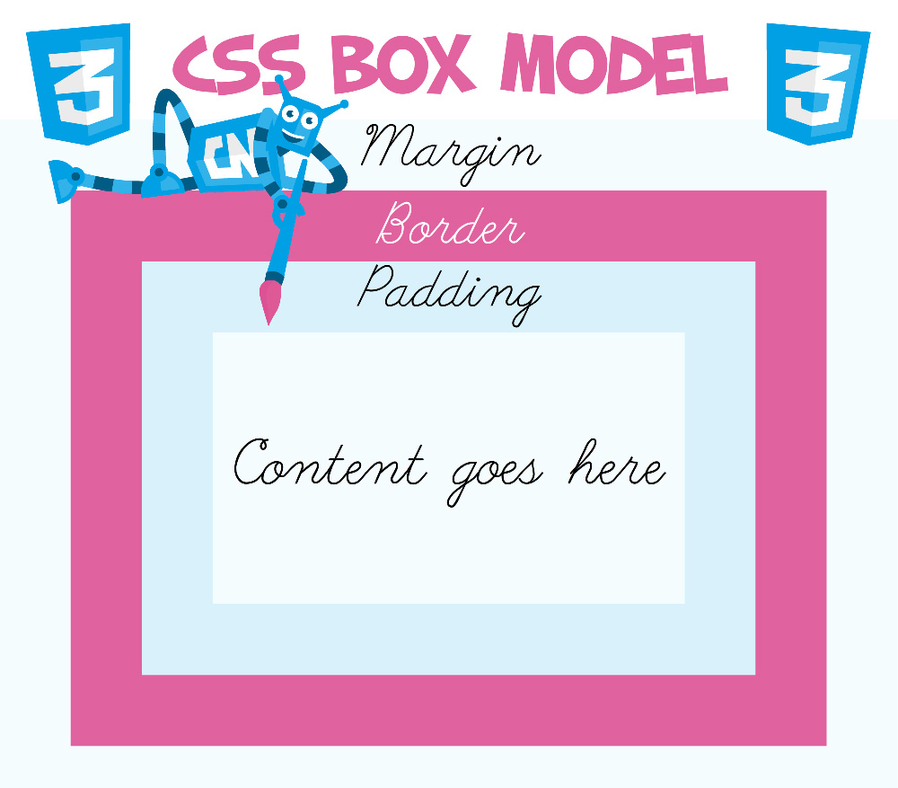
Box Model
37
Box-sizing:
content-box
padding-box
border-box
Affects width and height of an element
HTML & CSS L1

Slide 38
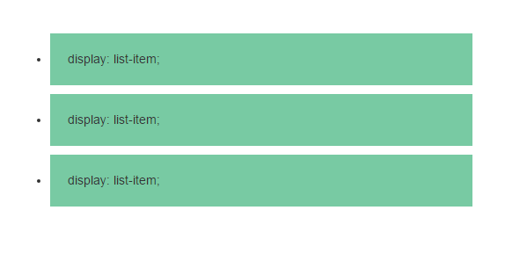
Display: list-item
38
HTML & CSS L1

Slide 39
Display: table
39
table { display: table }
tr { display: table-row }
thead { display: table-header-group }
tbody { display: table-row-group }
tfoot { display: table-footer-group }
col { display: table-column }
colgroup { display: table-column-group }
td, th { display: table-cell }
caption { display: table-caption }
HTML & CSS L1
Notes:
Динамическое вертикальное выравнивание по центру
Динамическое горизонтальное выравнивание по центру
Адаптивная вёрстка – HTML таблицы – всегда таблицы
Изменить порядок следования блоков с помощью header/footer/row-group
Динамический прилипающий footer

Slide 40
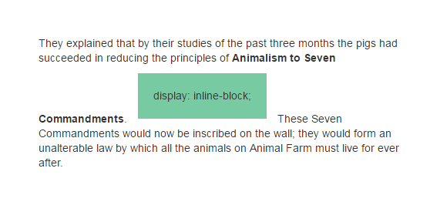
Display: inline-block, inline-table
40
Is used to display elements side-by-side*
Has vertical alignment (default is baseline)
Can be centered
Can be justified
* Similar to “float: left/right;”
HTML & CSS L1
Notes:
inline-block элементы ведут себя одновременно и как блочные, и как строчные

Slide 41
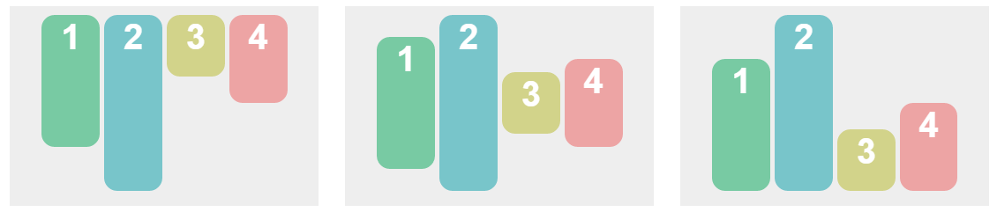
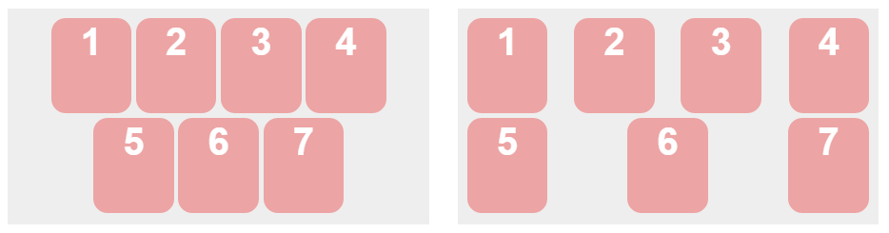
Display: inline-block
41
Vertical-align: top middle bottom
Text-align: center justify
HTML & CSS L1
Notes:
inline-block элементы ведут себя одновременно и как блочные, и как строчные

Slide 42
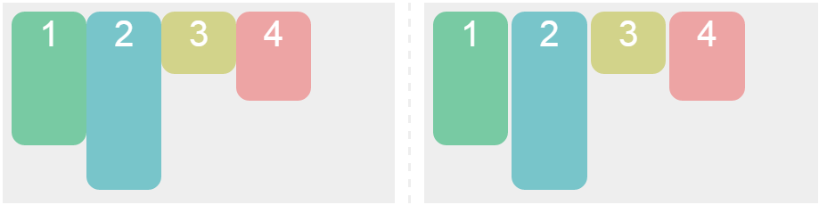
Float vs Inline-block
42
for side-by-side elements
‘Clearfix’ needed for parent element
Elements’ order depends on left/right value
Top aligned by default
Space between elements due to ‘inline’ display
Baseline aligned by default
HTML & CSS L1
Notes:
https://css-tricks.com/fighting-the-space-between-inline-block-elements/
Флоаты находятся вне потока документа, места под них не отводится.

Slide 43
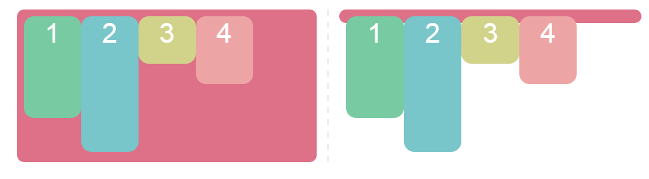
Float vs Inline-block
43
Floats must have a cleat fix!
Parent with a ‘clear fix’… …and without it
.parent: before, .parent: after {
content: ‘ ’;
display: table;
}
.parent: after { clear: both; }
.parent { display: flow-root; }
HTML & CSS L1
Notes:
https://css-tricks.com/fighting-the-space-between-inline-block-elements/
Флоаты находятся вне потока документа, места под них не отводится.

Slide 44
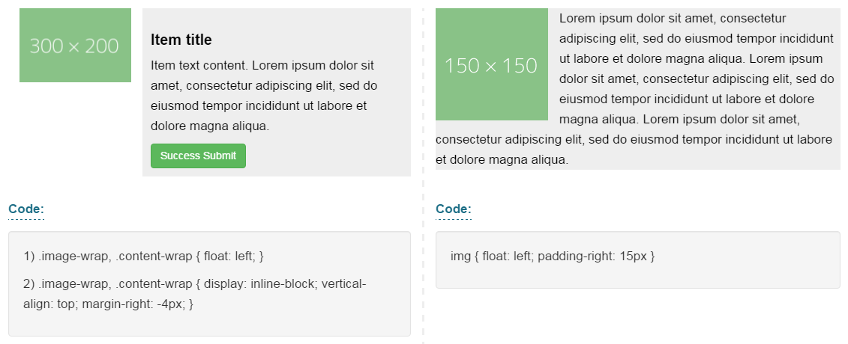
Float vs Inline-block
44
for media alongside some content
HTML & CSS L1
Notes:
Колонка слева – одно и то же отображение может быть достигнуто разными способами

Slide 45
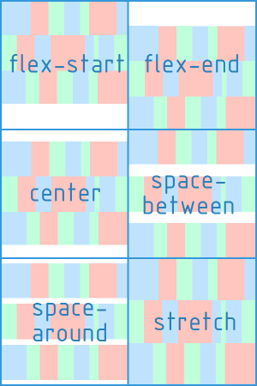
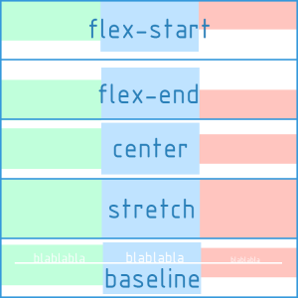
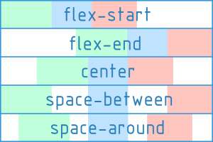
Display: flex
45
https://css-tricks.com/snippets/css/a-guide-to-flexbox/
HTML & CSS L1
Notes:
Колонка слева – одно и то же отображение может быть достигнуто разными способами

Slide 46
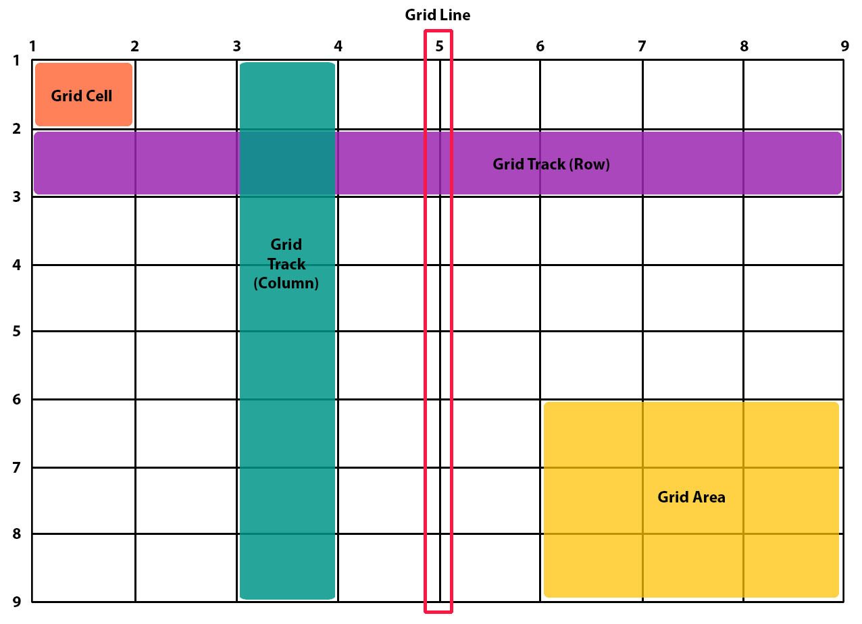
Display: GRID | INLINE-GRID
https://css-tricks.com/snippets/css/complete-guide-grid/
Notes:
Tell about support Terminology

Slide 47
Position
Static, relative, absolute, fixed, sticky
Notes:
По ссылке можно потренироваться

Slide 48
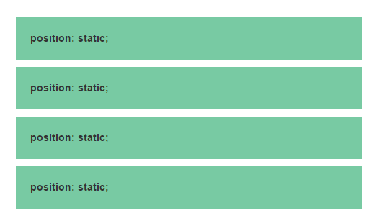
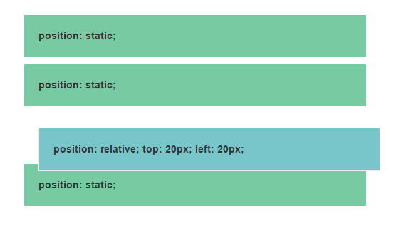
Position: static, relative
48
Left / Right / Top / Bottom / Z-index
HTML & CSS L1

Slide 49
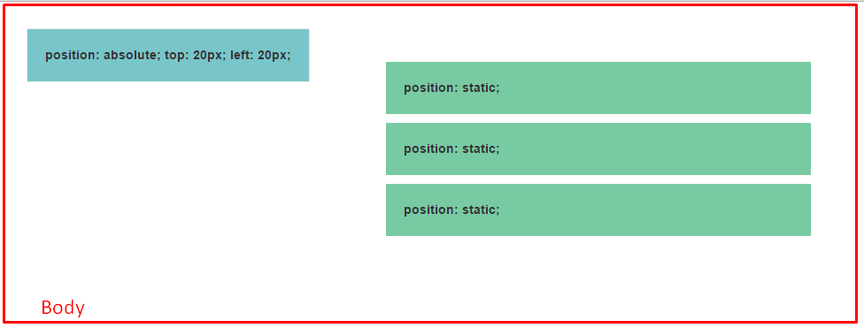
Position: ABSOLUTE
49
Positioned relative to body
HTML & CSS L1
Notes:
Так же, как и для флоата, в общем потоке документа нет места для абсолютного элемента

Slide 50
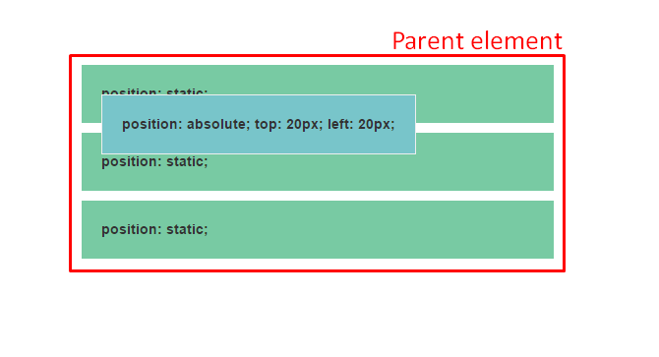
Position: relative, ABSOLUTE
50
Absolute elements are positioned
relative to the first positioned parent
HTML & CSS L1
Notes:
Так же, как и для флоата, в общем потоке документа нет места для абсолютного элемента

Slide 51
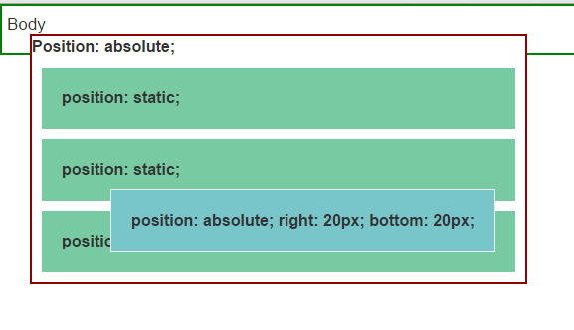
Position: ABSOLUTE
51
‘Parent’ is positioned relative to ‘body’;
‘children’ are positioned relative to ‘parent’;
Absolute positioning is not included in width/height;
HTML & CSS L1

Slide 52
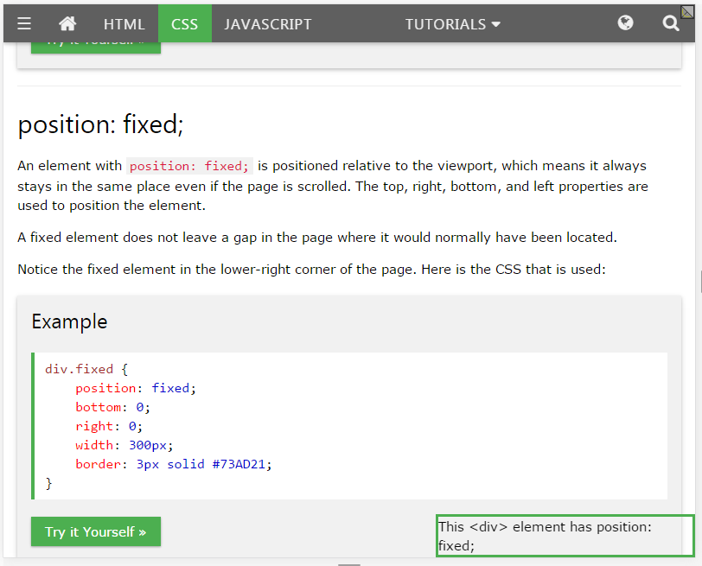
Position: fixed, sticky
52
Positioned relative to the viewport
HTML & CSS L1
Notes:
position:sticky Keeps elements positioned as "fixed" or "relative" depending on how it appears in the viewport.
http://caniuse.com/#feat=css-sticky

Slide 53
Z-INDEX
Be understandable

Slide 54
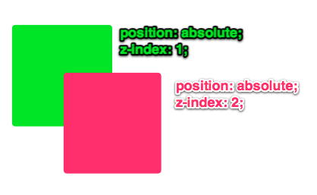
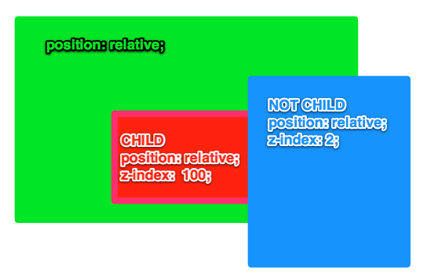
Z-index: wtf
54
HTML & CSS L1
Notes:
Любые позиционированные элементы на веб-странице могут накладываться друг на друга в определенном порядке, имитируя тем самым третье измерение, перпендикулярное экрану. Каждый элемент может находиться как ниже, так и выше других объектов веб-страницы, их размещением по z-оси и управляет z-index. Это свойство работает только для элементов, у которых значение position задано как absolute, fixed или relative.
Without any z-index value, elements stack in the order that they appear in the DOM

Slide 55
SEMANTIC
Be understandable

Slide 56
Containers and Semantic HTML
<main> <aside></aside> <section>
<article></article>
<article></article>
</section>
</main>
<div id="main"> <div class="sidebar"></div> <div class="article"></div>
<div class="article"></div>
</div>

Slide 57
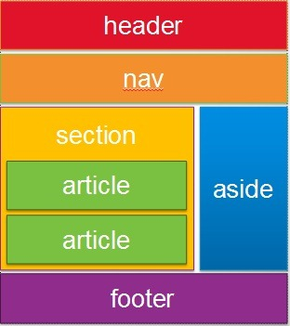
Semantic HTML
Clearly defined regions for the developer
Hooks for CSS without extra HTML
Clearly defined regions for search engines and screen readers
Notes:
When editing an html document, particularly a complicated one with several nested layers,
these tags make it much easier to tell at a glance where sections begin and (even more importantly) end.

Slide 58
RULES
@import – to import a style file into another (better not use for CSS)
@media – media queries
@keyframes – describe animations
@supports – browser support of CSS rules (not supported in IE)

Slide 59
Pseudo classes and elements
Or how to make your content dynamic

Slide 60
Links and user actions
a:link { color: green }
a:visited { color: purple }
a:hover { color: yellow }
a:active { color: red }
a:focus { outline: none }
Notes:
:link – непосещенные
:active – в момент клика по элементу
Устанавливаются браузером

Slide 61

Target
<div id="article"></div>
<a href="#article"></a>
:target {
border-top: 2px solid green;
}

Slide 62
Structure pseudo classes
:first-child {
color: green
}
:last-child {
color: red
}
<ul> <li> List item 1 </li> <li> List item 2 </li> <li> List item 3 </li> <li> List item 4 </li> <li> List item 5 </li> <li> List item 6 </li> <li> List item 7 </li> <li> List item 8 </li> </ul>
Notes:
n, 3n + 1, odd/even
demo

Slide 63
Structure pseudo classes
:nth-child(2),
:nth-of-type(2) {
color: green
}
:nth-child(3n+1) {
color: blue
}
:nth-child(odd/even){…}
<ul> <li> List item 1 </li> <li> List item 2 </li> <li> List item 3 </li> <li> List item 4 </li> <li> List item 5 </li> <li> List item 6 </li> <li> List item 7 </li> <li> List item 8 </li> </ul>
Notes:
n, 3n + 1, odd/even – в слове odd нечетное кол-во букв

Slide 64
Structure pseudo classes
:empty { color: green }
:not(selector) { color: red }
:only-child { color: blue }
Notes:
n, 3n + 1, odd/even – в слове odd нечетное кол-во букв

Slide 65
States pseudo classes
input:checked { border-color: green }
input:enabled { background: green }
input:disabled { color: gray }
Notes:
The UI element states pseudo-classes

Slide 66

Pseudo elements
::after
::before
::first-letter
::first-line
::selection
Notes:
: vs ::
After, before – до и после контента, демо
Icon fonts
clearfix
triangles

Slide 67
Form elements
and how to style them

Slide 68


Buttons and Inputs
<input type="submit" value="Login">
<button type="submit">Login <img src=“lock.png”></button>
<input type="button" value="Login">
<button>Login <img src=“lock.png”></button>
Notes:
Тег <button> создает на веб-странице кнопки и по своему действию напоминает результат, получаемый с помощью тега <input> (с атрибутом type="button | reset | submit"). В отличие от этого тега, <button> предлагает расширенные возможности по созданию кнопок. Например, на подобной кнопке можно размещать любые элементы HTML, в том числе изображения. Используя стили можно определить вид кнопки путем изменения шрифта, цвета фона, размеров и других параметров.

Slide 69


Checkboxes and Radio buttons
<label> before <input>
input[type=radio ] + label { … }
hide input
input[type=radio ] { opacity: 0; }
::before
input[type=radio] + label::before { content: "\00a0"; }
:checked
input[type=radio]:checked + label::before { … }

Slide 70


SELECT
<select>
select { -webkit-appearance: none; }
::after
.select-wrap::after {
content: "\25bc";
position: absolute;
pointer-events: none;
}

Slide 71

HTML5 Validation
The 'required' attribute (input)
Text INPUT types
The 'pattern' attribute (input)
Pseudo classes:
:required / :optional
:valid / :invalid
:in-range / :out-of-range ( input[type=number])
:read-only / :read-write (inputs with ‘readonly’ attribute)
The ‘novalidate’ attribute (form)

Slide 72
Modular CSS
OOSS, SMACCS, DRY CSS, BEM
Notes:
Why do we need Modular CSS Approach
In Modular approach, information exists in the form of small packets (i.e called components) which helps in easy collaboration and increases the scope of code reusability or scalability.

Slide 73
SMACCS
Categorizing CSS Rules
Base a { color: #039; }
Layout .l-inline { … }
Module .callout { … }
State .is-collapsed { … }
Theme separate file for a custom view

Slide 74

BEM (Block, Element, Modifier)
Block - a functionally independent page component that can be reused.
The block name describes its purpose.
The block shouldn't influence its environment.
You also shouldn't use CSS tag or ID selectors when using BEM.
Notes:
The block name describes its purpose ("What is it?" — menu or button), not its state ("What does it look like?" — red or big).
The block shouldn't influence its environment, meaning you shouldn't set the external geometry (margin) or positioning for the block.
You also shouldn't use CSS tag or ID selectors when using BEM.
This ensures the necessary independence for reusing blocks or moving them from place to place.
Blocks can be nested in each other.
You can have any number of nesting levels.

Slide 75

BEM (Block, Element, Modifier)
Element - a composite part of a block that can't be used separately from it.
The element name describes its purpose.
The structure of an element's full name is block-name__element-name.
Notes:
A composite part of a block that can't be used separately from it.
Features:
The element name describes its purpose ("What is this?" — item, text, etc.), not its state ("What type, or what does it look like?" — red, big, etc.).
The structure of an element's full name is block-name__element-name. The element name is separated from the block name with a double underscore (__).
Elements can be nested inside each other.
You can have any number of nesting levels.
An element is always part of a block, not another element. This means that element names can't define a hierarchy such as block__elem1__elem2.
The block name defines the namespace, which guarantees that the elements are dependent on the block

Slide 76

BEM (Block, Element, Modifier)
Modifier - an entity that defines the appearance, state, or behavior of a block or element.
The modifier name describes its appearance.
The modifier name is separated from the block or element
name by a single underscore (_).
Notes:
An entity that defines the appearance, state, or behavior of a block or element.
Features:
The modifier name describes its appearance ("What size?" or "Which theme?" and so on — size_s or theme_islands), its state ("How is it different from the others?" — disabled, focused, etc.) and its behavior ("How does it behave?" or "How does it respond to the user?" — such as directions_left-top).
The modifier name is separated from the block or element name by a single underscore (_).
A modifier can't be used alone
From the BEM perspective, a modifier can't be used in isolation from the modified block or element. A modifier should change the appearance, behavior, or state of the entity, not replace it.

Slide 77
Responsive Web Design
Bootstrap’s grid system
Notes:
Responsive Web Design makes your web page look good on all devices (desktops, tablets, and phones).
Responsive Web Design is about using CSS and HTML to resize, hide, shrink, enlarge, or move the content to make it look good on any screen

Slide 78

What is responsive web design

Slide 79
.container / .container-fluid
Clearfix
Width
Paddings

Slide 80
.row
Negative margin

Slide 81
.col-xs-* / .col-sm-* / .col-md-* / .col-lg-*
6
6
4
5
7

Slide 82

@media
@media (min-width: 768px) {
.item {
float: none;
}
}

Slide 83
Useful Tools
To speed up your development

Slide 84

CSS Preprocessors
CSS Preprocessor
LESS
SASS & SCSS
Stylus

Slide 85

Build system automating tasks
Build systemS
Webpack
Gulp
Grunt

Slide 86
Chrome Extensions
MB Ruler / Page Ruler
PerfectPixel
Yslow
LiveReload

Slide 87
Useful links
http://caniuse.com/
http://css-tricks.com/
https://github.com/hail2u/html-best-practices
https://css-tricks.com/autoprefixer/
https://css-tricks.com/snippets/css/complete-guide-grid/
https://htmlacademy.ru/courses/44
Notes:
position:sticky Keeps elements positioned as "fixed" or "relative" depending on how it appears in the viewport.
http://caniuse.com/#feat=css-sticky

Slide 88
Thank you for your attention!

